Slide 1
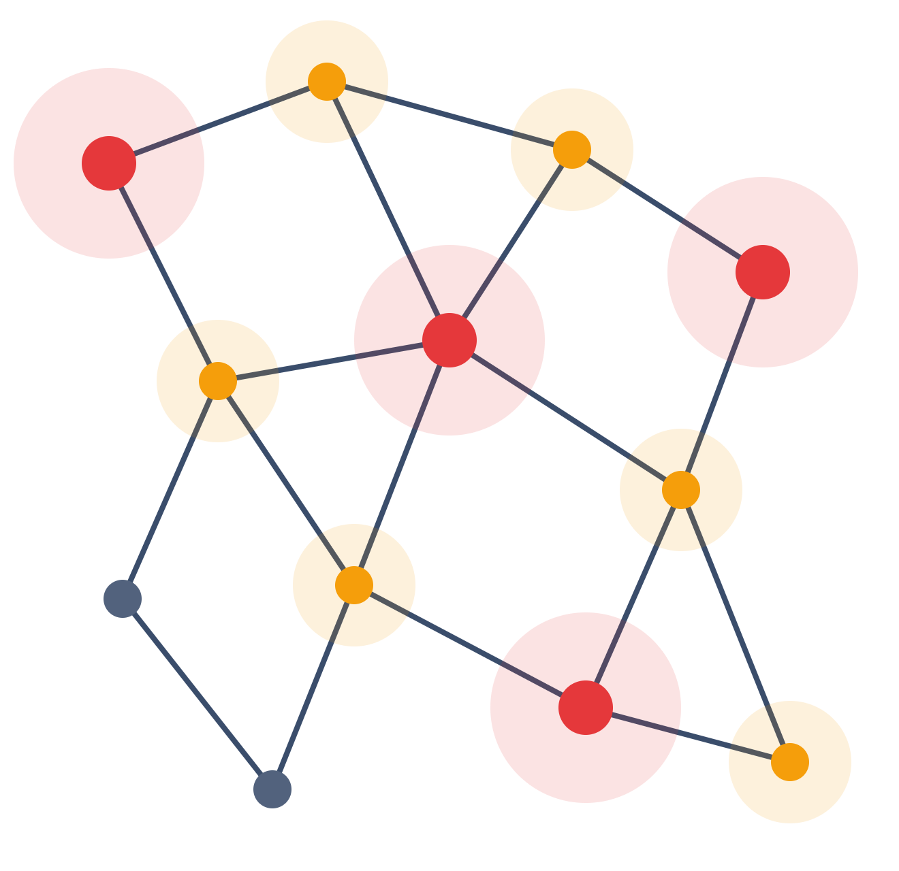
Estaciones de carga para vehículos eléctricos
TÉCNICAS METAHEURÍSTICAS · DSIC-UPV
Algoritmo Genético y Enfriamiento Simulado
Carlos Broch Cubedo - Máster IARFID - Curso 2026–27

Slide 2
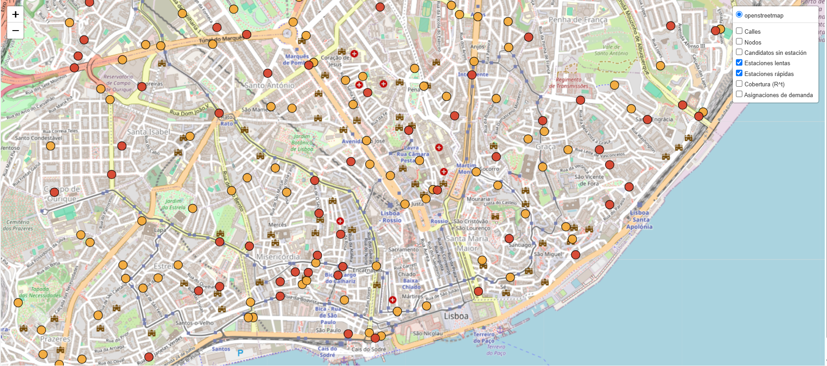
Qué instalar y dónde para atender más demanda
01 · EL PROBLEMA
3
|J|
configuraciones: nada, lenta o rápida en cada candidato
NP-hard
localización con capacidades y cobertura
Maximizar la demanda atendida con presupuesto, capacidad de estación, cobertura y capacidad de subestación.
120 m
220 m
radio de la estación lenta (más barata)
radio de la rápida (más capacidad y coste)
Carlos Broch Cubedo - Técnicas Metaheurísticas 2026–27

Slide 3
Un vector por individuo y una reparación en lugar de penalizar
02 · MÉTODO - ALGORITMO GENÉTICO
0
2
1
0
1
2
0
1
|J|
x ∈ {0,1,2} 0 nada, 1 lenta, 2 rápida
1
Reparación
2
Selección
3
Cruce
Quitar o degradar la estación con peor ratio demanda/coste
Selección por Torneo
Selección Elitista
Por subestación (bloque de barrio)
4
Mutación
5
Reemplazo
6
Fitness
Mutación por Gen
Mutación por Intercambio
Generacional con élite.
Demanda atendida entre todos los candidatos
Carlos Broch Cubedo - Técnicas Metaheurísticas 2026–27

Slide 4
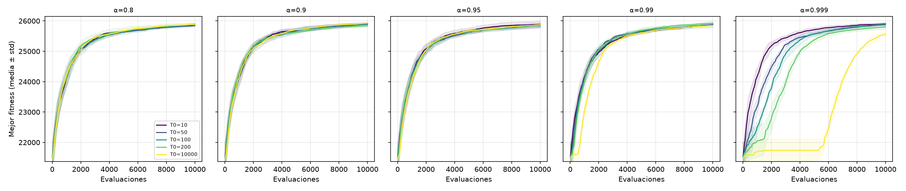
Vecindad y enfriamiento geométrico
02 · MÉTODO - ENFRIAMIENTO SIMULADO
Cambio de estado
Intercambio
Cambio de tipo
Desplazamiento
Abre o cierra una estación
Cierra una y abre otra
Lenta ↔ Rápida
a uno de los k próximos
P = exp(Δ/T)
T₀ = 200
α = 0,99
esquema geométrico
inicio: aleatoria
Carlos Broch Cubedo - Técnicas Metaheurísticas 2026–27

Slide 5
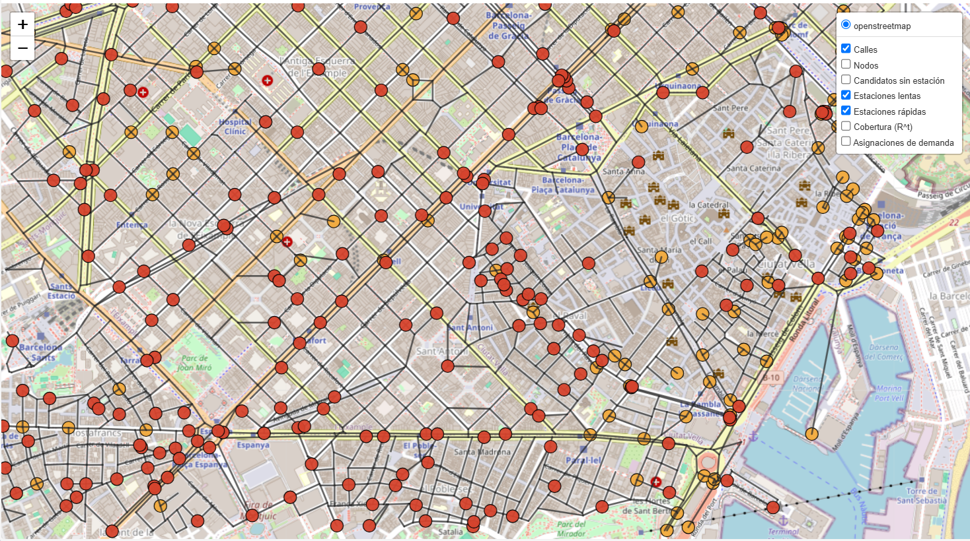
Python, con el grafo real de OpenStreetMap
03 · IMPLEMENTACIÓN
Datos
OSMnx y NetworkX: grafo vial real y Dijkstra
Algoritmos
main.py (AG) y main_es.py (ES) sobre módulos compartidos
Salidas
folium: mapa real con la solución
matplotlib: gráficas
Carlos Broch Cubedo - Técnicas Metaheurísticas 2026–27

Slide 6
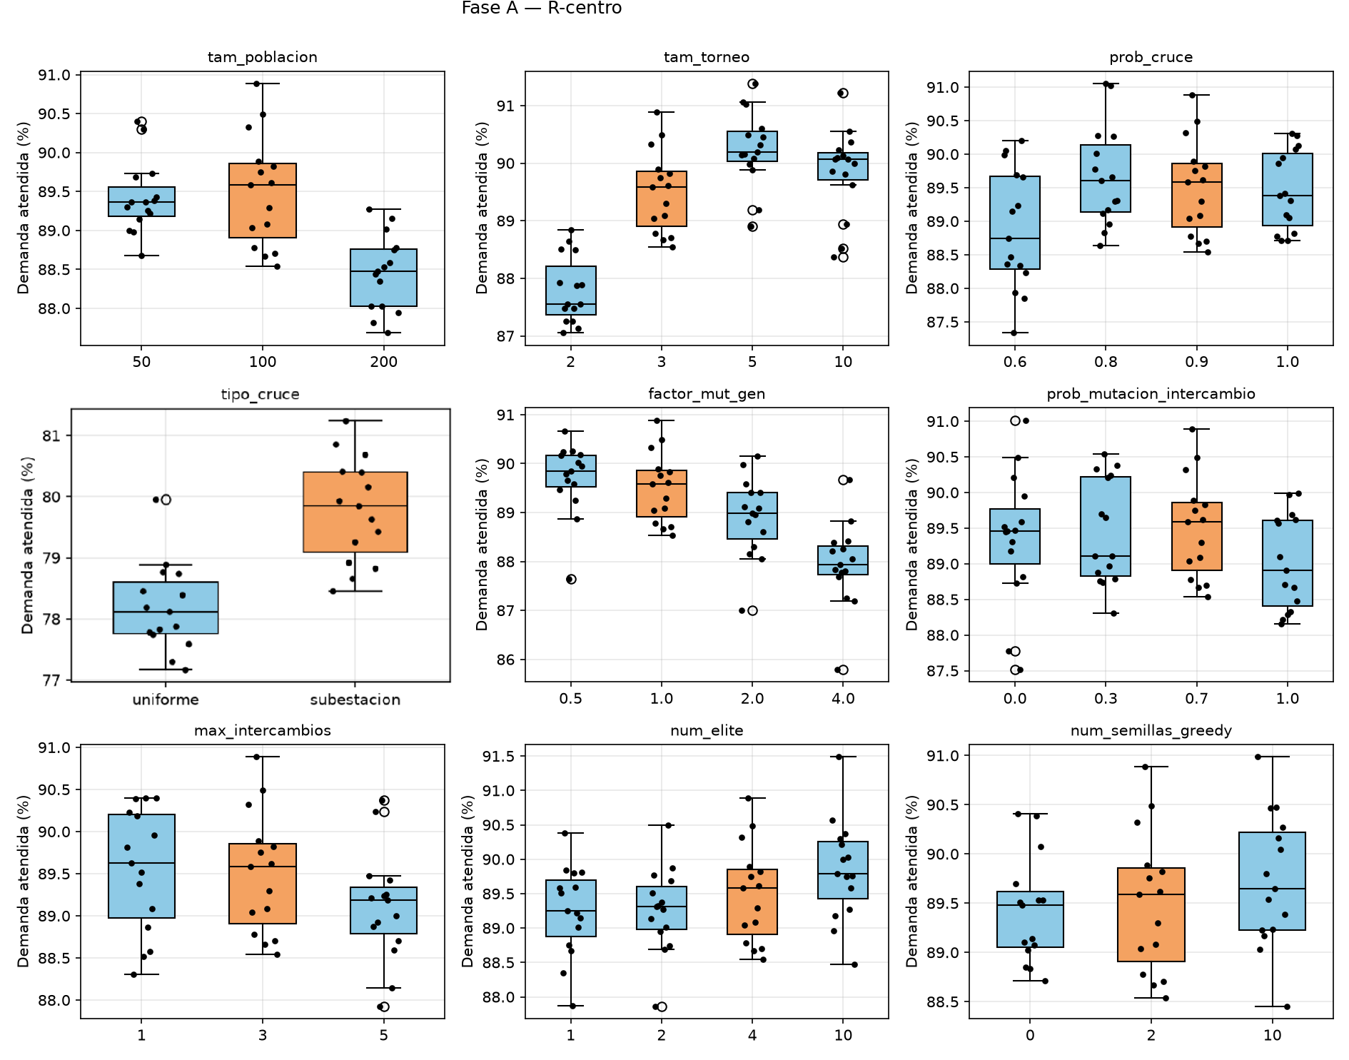
Instancias y decisiones clave
04 · EVALUACIÓN - ALGORITMO GENÉTICO
Sintéticas
S-100
S-250
S-500
S-1000
Reales
Chinchón 214
Eixample 288
Madrid 719
Valencia 2667
Torneo = 5
sobresale respectos otros tamaños
Cruce por subestación
supera al uniforme en todas
Población = 100
la más robusta entre instancias
Carlos Broch Cubedo - Técnicas Metaheurísticas 2026–27

Slide 7
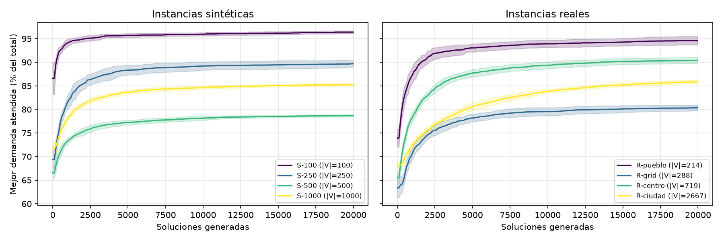
El AG supera al voraz en todas las escalas
04 · EVALUACIÓN - ALGORITMO GENÉTICO
Voraz
AG
% de demanda atendida
S-100
96,4
R-pueblo
94,6
S-250
89,7
R-grid
80,3
S-500
78,7
R-centro
90,4
S-1000
85,2
R-ciudad
85,9
78,7–96,4 %
Tiempo ≈ lineal
Demanda atendida por el AG, frente al 62–73 % del voraz
Tendencia lineal con el tamaño,
Reparación no añade costes excesivos
Carlos Broch Cubedo - Técnicas Metaheurísticas 2026–27

Slide 8
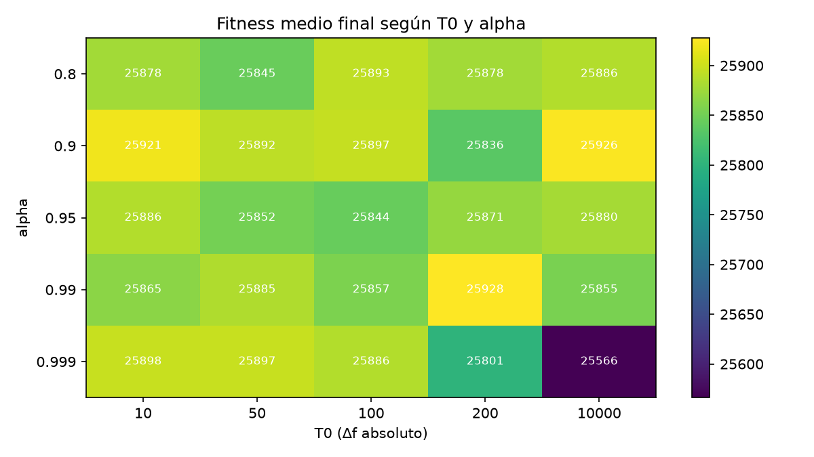
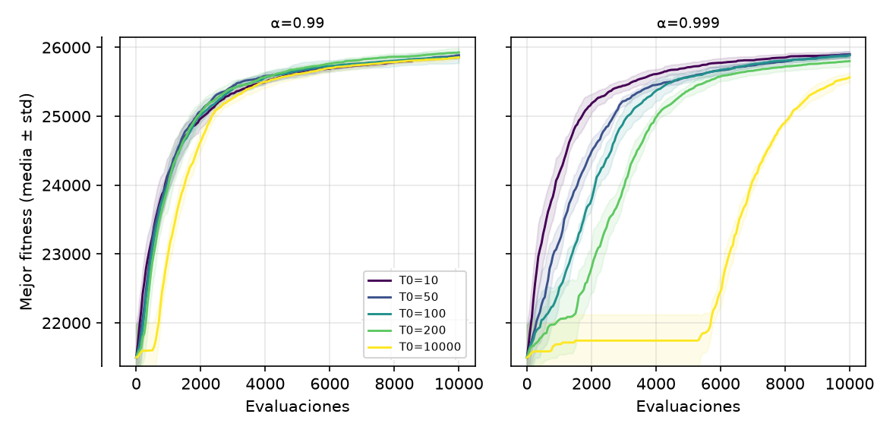
Calibrado de T₀ y α:
04 · EVALUACIÓN - ENFRIAMIENTO SIMULADO
T₀ = 200
α = 0,999 penaliza
Geométrico
α = 0,99: 99,2 % de la demanda; 23 de 25 combinaciones entre 98,9 y 99,2 %
Con T₀ = 10 000: 25 566 (−1,4 %)
Mejor esquema; mezclar los 4 operadores mejora los resultados consistentemente.
Carlos Broch Cubedo - Técnicas Metaheurísticas 2026–27

Slide 9
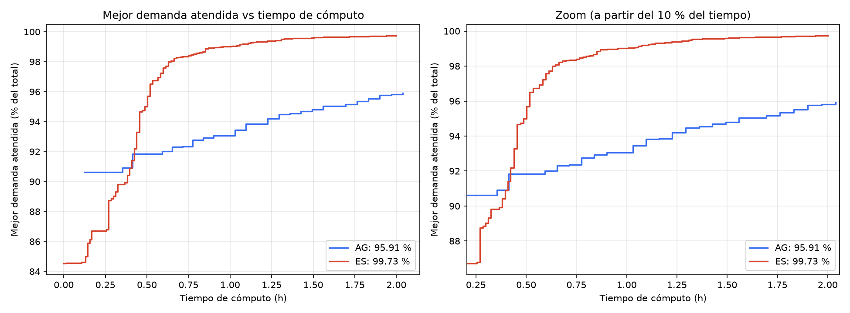
A 2 h, el ES termina por encima del AG
04 · EVALUACIÓN - AG vs ES
AG: arranca mejor, pero se queda atrás
90,6 % tras evaluar su población inicial (0,12 h), frente al 84,5 % del ES; cierra a las 2 h en 95,9 %
ES: adelanta al AG hacia los 0,4 h
A 0,5 h (ES vs AG)
A 1 h (ES vs AG)
A 2 h (ES vs AG)
Termina en 99,73 % de la demanda, unas 1 000 unidades más, con un 19 % menos de evaluaciones
95,0 % vs 91,8 %
99,0 % vs 93,1 %
99,7 % vs 95,8 %
Carlos Broch Cubedo - Técnicas Metaheurísticas 2026–27

Slide 10
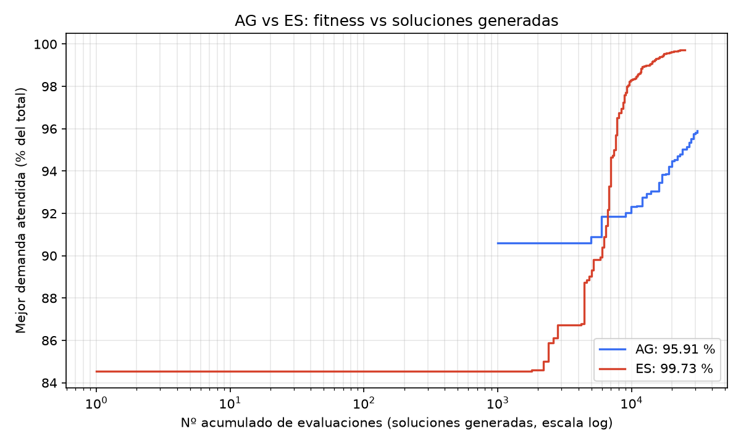
Con menos evaluaciones, el ES atiende más demanda
04 · EVALUACIÓN - AG vs ES
ES: 24 893 evaluaciones (−19 %)
frente a las 30 880 soluciones generadas por el AG (1 000 iniciales + 30 generaciones)
El ES adelanta al AG hacia las 6 000 evaluaciones
A 10 000 evaluaciones el ES ya atiende ≈ 98 %, frente a ≈ 92 % del AG
Coste: 0,29 s por evaluación en el ES frente a 0,24 s en el AG.
Carlos Broch Cubedo - Técnicas Metaheurísticas 2026–27

Slide 11


ES con tiempo largo, AG con tiempo corto
05 · CONCLUSIONES
Qué se ha hecho
Qué se ha visto
Qué recomiendo
AG y ES sobre el mismo problema, y distintas tallas.
Misma codificación, reparación y fitness; ES calibrado en T₀ y α.
Comparación a igual tiempo (2 h)
El AG atiende entre el 78,7 y el 96,4 % de la demanda, frente al 62–73 % del voraz.
En el ES, T₀ y α penaliza enfriar lento con T₀ alta.
A 2 h, ES 99,7 % frente a AG 95,9 %.
Tiempos muy cortos (< 25 min): AG, que arranca mejor.
Tiempos largos: ES, que adelanta al AG hacia los 25 min y termina por delante.
Repetir con varias semillas y con mayores tiempos.
LÍNEA DE TRABAJO FUTURO
Solución AG
ES, exploración y mejora local
mejora solución del AG
Carlos Broch Cubedo - Técnicas Metaheurísticas 2026–27

